Slide 1
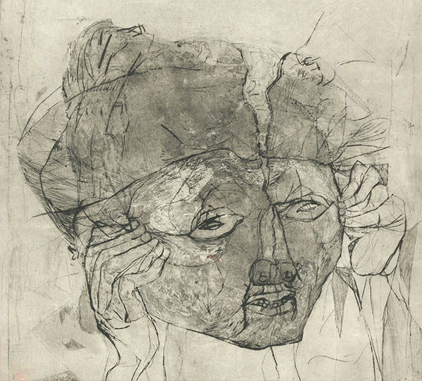
Litteraturen frå 1945 til 1980

Slide 2
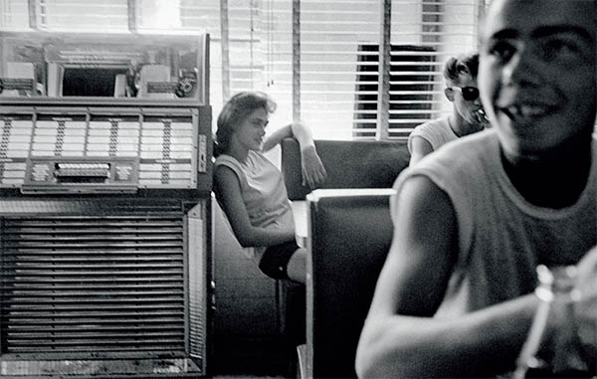
Etterkrigstid
Gjenreising av Vest-Europa og Noreg
Velstandsvekst og framtidsoptimisme
Kald krig

Slide 3
Litteraturen etter krigen
Slutt på sensur og forfattarar i eksil
Hendingar og bragder fra krigen
Psykologisk: Kvifor valde somme galen side?
Bearbeidde traume
Illegale kampdikt blei gitt ut

Slide 4
Modernisme etter 1945
Skrivemåten passa til å formidle angst og kaos etter krigsåra

Slide 5
Lyrikk
Sentrallyrikk (Claes Gill)
Kaos, klage, lengsel (Gunvor Hofmo)
Skildringar i «kjenslespråk» (Tarjei Vesaas)

Slide 6
Prosa
Framandgjering og barnets synsvinkel (Tarjei Vesaas)
Eksistensielle spørsmål (Johan Borgen)

Slide 7
Drama: Absurd teater
Samuel Beckett
Minimalistisk og enkelt
Inga eigentleg handling
Tek opp eksistensielle spørsmål

Slide 8
Gullalder i modernistisk lyrikk
Gjennombrot på 1940- og 50-talet
Framandkjensle (Paal Brekke og Erling Christie)
Samhøyrsle med omgivnadene (Astrid Hjertenæs Andersen og Hans Børli)
Tungetaledebatten

Slide 9
1960-talet
Mot forenklingstendensen (Stein Mehren og Georg Johannsen)
Innkjøpsordninga

Slide 10
Realistiske straumdrag etter 1945

Slide 11
Sentrale tema
Om skuld og svik etter krigen (Sigurd Hoel)
Angrep på autoritetane (Jens Bjørneboe)
Forsvar for dei svakaste (Torbjørg Nedreaas)
Klasseforskjellar og undertrykking i bygdesamfunnet (Tor Jonsson og Alf Prøysen)
Ny moraldebatt (Agnar Mykle)

Slide 12
Sosialrealismen i 1970-åra
Venstreradikal kunst og litteratur
Litteraturen skulle bevisstgjere arbeidarklassen og endre samfunnet
Kamp mot autoritetar og det beståande
Kvinnekamp og likestillingsspørsmål

Slide 13
Politiske romanar
Klassekamp (Dag Solstad som seinere tar et oppgjør med sosialrealismen)
Industrisamfunnet, magisk realisme, arbeiderklassens historie (Kjartan Fløgstad)
Miljøvern (Knut Faldbakken)
Kvinnekamp (Bjørg Vik, Gerd Brantenberg)

Slide 14
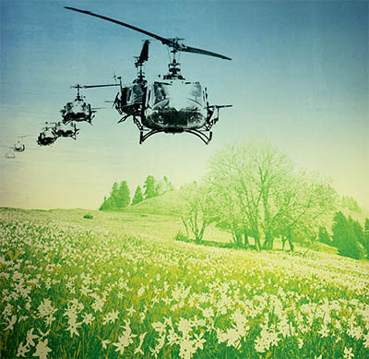
Politisk lyrikk
Visekultur
Engelskspråkleg kultur og protestsongar (Bob Dylan)
Norske forhold (Klaus Hagerup)

Slide 15
Fokus på samisk kultur og språk
Første nedskrivne samiske tekstar i 1619
Lite nedskriven litteratur på samisk i fornorskingsperioden (1860-1970)
Fokus på likestilling og rettvise i 1970-åra opna for ny samisk litteratur (Kirsten Paltto)

Slide 16
Samisk litteratur i vår tid
Kulturkonflikt mellom urfolk og inntrengjarar (Nils-Aslak Valkepää)
Om samiske forhold på norsk (Ailo Gaup)
Samisk stoltheit og eigenart uttrykt gjennom musikk (Mari Boine)

